Slide 1

Челябинская область
Муниципальное автономное дошкольное образовательное учреждение «Детский сад № 61»
Россия, 456228, Челябинская область, г. Златоуст, ул. Машиностроителей д. 4А
Тел: 8 (3513) 65-14-72 эл.адрес: dsad61@mail.ru
Презентация защиты проекта по внедрению бережливых технологий в системе образования
Челябинской области
Проведение процедуры мониторинга удовлетворенности качеством образования в МАДОУ – детский сад № 61
Заведующий МАДОУ – детский сад № 61
Дружинина Светлана Александровна
Златоуст -2025г.

Slide 2
Челябинская область
Карточка проекта «Оптимизация процесса. Проведение процедуры мониторинга удовлетворенности качеством образования в ДОО»
1. Вовлеченные лица и рамки проекта
Заказчик процесса: Заведующий МАДОУ – детский сад № 61 Дружинина Светлана Александровна Владелец процесса: Заведующий МАДОУ – детский сад № 61 Дружинина Светлана Александровна Периметр проекта: Подготовительная группа МАДОУ – детский сад № 61 Границы процесса: С момента выдачи – до момента сбора Руководитель проекта: Устюгова Ирина Анатольевна – старший воспитатель Команда проекта: Попова Надежда Николаевна – воспитатель; Ларенцева Елена Викторовна – учитель-логопед.
2. Обоснование выбора
Ключевой риск: Нарушение Положения о внутренней системе оценки качества образования ДОО, в части несоблюдения графика оценочных процедур Последствия: несвоевременное принятие управленческого решения; снижение качества образования; неудовлетворенность участников качеством образовательных отношений; снижение имиджа организации. Причины возникновения: отсутствие стандарта процесса: проведение процедуры мониторинга удовлетворенности качеством образования ДОО. Ценность для заказчика: своевременное принятие управленческого решения; повышение качества образования; удовлетворенность участников качеством образовательных отношений; повышение имиджа организации.
3. Плановый эффект
Наименование показателя | Текущий показатель | Целевой показатель
Проведение процедуры мониторинга удовлетворенности качеством образовании ДОО | * 80 часов отсутствие | 40 часов Сокращение в 2 раза наличие
4. Ключевые события проекта
1. Старт проекта – дата утверждения карточки проекта (заполняется в день утверждения) 2. Диагностика и разработка целевого состояния процесса – диапазон времени (45 рабочих дней после п.1) разработка карты текущего состояния процесса – диапазон времени (в течение 25 рабочих дней после п.1); разработка карты целевого состояния процесса – диапазон времени (в течение 10 рабочих дней после составления карты текущего состояния процесса) разработка плана реализации проекта – диапазон времени (в течение 10 рабочих дней после составления карты целевого состояния процесса) 3. Установочное совещание по защите подходов оптимизации процесса – диапазон времени (в течение 5 рабочих дней после п.2) 4. Внедрение улучшений – диапазон времени (до 45 рабочих дней после п.3) (срок может быть увеличен при наличии объективных причин и по согласованию с Уполномоченным органом) 5. Анализ и оценка достижения целевых показателей проекта – диапазон времени (до 25 рабочих дней после п.4) 6. Защита и закрытие проекта – диапазон времени (до 25 рабочих после п 4.)

Slide 3































Карта текущего состояния процесса
Челябинская область
ШАГ 1
ШАГ 2
ШАГ 3
ШАГ4
1
2
3
В Х О Д
Разработка анкет для проведения мониторинга
240 мин.
Вовлечение законных представителей в образовательный процесс
220 мин.
Сообщить о цели
проведения мониторинга
Мотивировать участников образовательного процесса
Разработка бланков
для проведения мониторинга
Вовлечение узких специалистов ДОУ в образовательный процесс
200 мин
240 мин
220 мин
220мин.
ШАГ 5
ШАГ 7
ШАГ 8
5
ШАГ 6
4
Оптимизация по итогам анкет.
224 мин.
Защита проекта по мониторингу качества образования в ДОУ
240 мин.
Проведение
мониторинга
Обработка результатов
Оптимизация бланков по итогам мониторинга
Защита проекта по мониторингу качества образования в ДОУ
856 мин.
300 мин.
224 мин
240 мин
ШАГ 9
ШАГ 10
ПРОБЛЕМЫ:
Информированность педагогического сообщества о лучших педагогических практиках
142мин
Пополнение методической базы лучшими педагогическими практиками
90мин.
1. Создание условия для обеспечения индивидуализации образовательной и воспитательной деятельности в ДОУ
2. Разработка и внедрять новых подходов в проведении мониторинга в ДОУ
Проектирования дальнейшей работы по разработке плана работы Реализация личностно-ориентированного взаимодействия с сотрудниками ДОУ; Реализация современных развивающих технологий. ₄
В Ы Х О Д
Время протекания процесса – 4800 мин.
Информированность педагогического состава о проведенном мониторинга
Пополнение методической базы лучшими педагогическими практиками
800 мин
1500 мин

Slide 4
Анализ проблем
Челябинская область
Проблема | Коренная причина | Способ решения
1.Некачесвенное проведение мониторинга | Несвоевременное получение управленческого решения | Повышение качества образовательных условий в ДОУ
2. Отсутствие стандарта процесса проведения мониторинга | Неудовлетворенность качеством образования | Сбор информации удовлетворённости качеством образовательных услуг
3.Применение инновационных технологий в образовательном процессе | Повышение качества образования через повышения уровня компетенции педагогов | Интернет ресурсы (вебенары, семинары)
4.Внедрение бережливых технологий в образовательный процесс в подготовительной группе | Неактивны новые современные способы работы с воспитанниками | Улучшение личностно- развивающей среды в ДОУ
5. Заниженное качество образовательного процесса в ДОУ | Минимизированны потери (времени, материалов, усилий) | Повышение качества образовательных услуг, взаимоотношений субектов образовательной деятельности
5

Slide 5
Пирамида проблем
Челябинская область
Проблемы, на федеральном уровне
не требует решения.
Федеральный
уровень
Проблемы, на региональном уровне
не требует решения.
Региональный уровень
Создание условия для обеспечения индивидуализации образовательной и воспитательной деятельности в ДОУ
Разработка и внедрение новых
подходов образования
Проектирования дальнейшей работы в
разработке плана
4.Реализация личностно-ориентированного взаимодействия с сотрудниками;
5. Реализация современных развивающих
технологий.
1
2
Уровень ДОО
3
4
5
5

Slide 6




















Карта целевого состояния процесса
Челябинская область
ШАГ 1
1
ШАГ 2
2
ШАГ 3
3
ШАГ 4
4
Сообщить о цели проведении опроса
124 мин
Проведение мониторинга
500 мин.
Обработка результатов анкеты
262 мин.
В Х О Д
Сообщить о цели проведения опроса
Проведение мониторинга
Обработка результатов
мониторинга
Оптимизация по итогам мониторинга
200 мин
800 мин
600 мин
500
мин.
ШАГ 5
5
Предложения по улучшению
Пополнение методическойбазы лучшими педагогическими практиками
90 мин.
1 Создание условий для обеспечения индивидуализации образовательной и воспитательной деятельности в ДОУ
2. Разработка и внедрение новых подходов
3. Организация обсуждений результатов мониторинга
4. Реализация личностно-ориентированного взаимодействия с сотрудниками ДОУ
5. Реализация современных развивающие технологии.
В Ы Х О Д
Пополнение методической базы лучшими педагогическими практиками
300 мин
Время протекания процесса – 2400 мин.
6

Slide 7
Челябинская область
План реализации проекта
Проблема | Мероприятия по решению проблемы | Ответственный | срок | Ожидаемый результат
1 Создание условия для обеспечения индивидуализации образовательной и воспитательной деятельности в ДОУ | Проведение мероприятий в соответствии с поставленными целями по различным направлениям деятельности | Рабочая группа, заведующий ДОО | В течение года | повышение качества дошкольного образования в ДОУ; наличие в ДОУ обоснованных механизмов управления качеством дошкольного образования.
2.Разработка и внедрение новых подходов | Процесс сбора информации в соответствии с поставленными целями | Рабочая группа, заведующий ДОО | В течение года | Повышение результатов мониторинга
3. Проектирование дальнейшей работы по разработке плана | Разработка методических рекомендаций для педагогов | Заведующий, педагоги | В течение года | Предложения по улучшению качества дошкольного образования в ДОУ
4. Реализация личностно- ориентированного взаимодействия с сотрудниками по реализации мониторинга | Проведение мероприятий, включающих вопросы создания психолого- педагогических условий для проведения мониторинга качеством образования ДОО | Педагоги, заведующий | В течение года | План работы ДОУ
5.Реализации современных развивающих технологий. | Прохождение курсов повышения квалификации участниками рабочей группы по вопросам оценки качества дошкольного образования и использования результатов оценочных процедур | Рабочая группы, заведующий | В течение года | Отчет по результатам мониторинга
8

Slide 8
Достигнутые результаты (было и стало)
Челябинская область
Время протекания процесса:
БЫЛО:
……………80………………
СТАЛО:
…………40……………
ЭКОНОМИЯ ВРЕМЕНИ или других ресурсов:
в 2 раза – единицы измерения
50 %
СНИЖЕНИЕ ВРЕМЕННЫХ ПОТЕРЬ ЗА СЧЕТ
Информация о форме открытых данных размещается в сети интернет
Уменьшение времени обработки мониторинга

Slide 9


Выполнение плана реализации проекта
Челябинская область
50%
Эффект
Устранение потери времени протекания процесса
2400 мин
Внедрение инструмента бережливого производства 5С
Повышение удовлетворённости
процессом

Slide 10
Челябинская область
Результаты реализации проекта
Оптимизирован процесс обработки информации, что способствует сокращению времени на проведение процедуры удовлетворенности качеством образования в ДОО
Сокращение времени обработки информации в 2 раза
Передача информации посредством мессенджера Сферум/вк/сайт ДОО

Slide 11
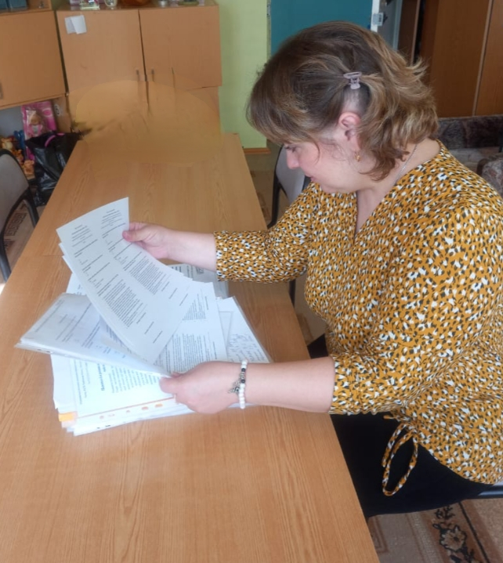
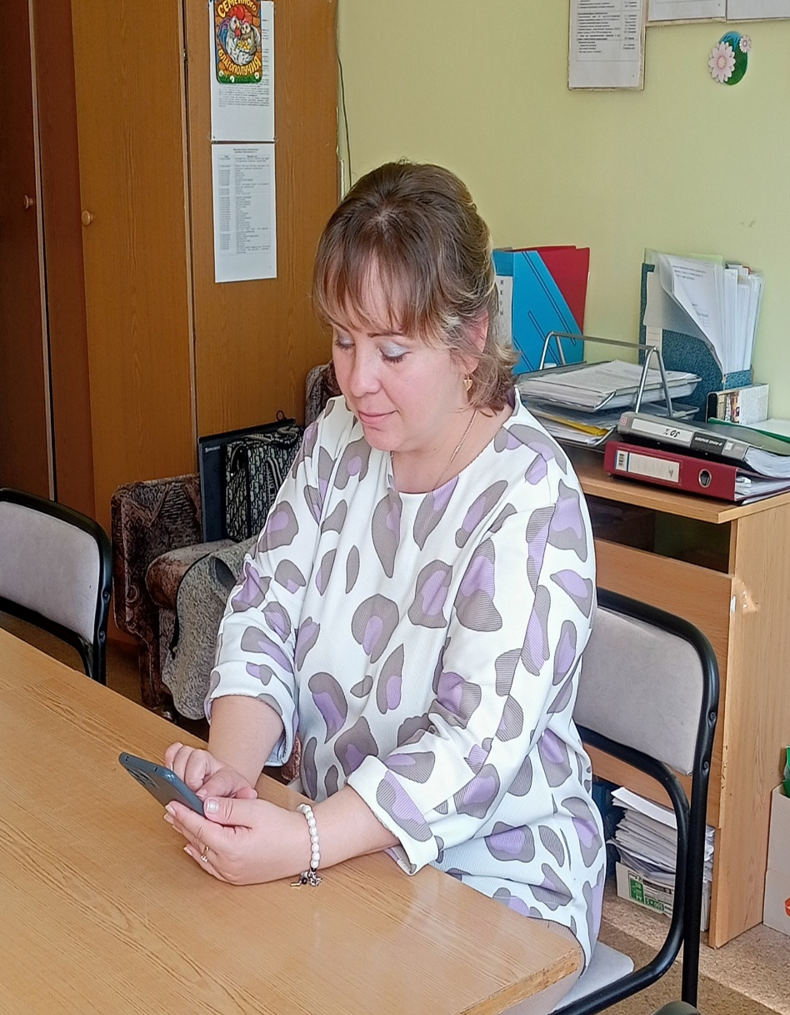
Челябинская область
ФОТО
до
ФОТО
до
ФТО
после

Slide 12
Стандарт реализации процесса (алгоритм)
«Проведение процедуры мониторинга удовлетворенности качеством образования ДОО»
Челябинская область
1. Получение информации от заведующего о проведение мониторинга качеством образовании ДОО, утверждение информации
5.Обработка полученной информации
2. Собрание педагогов, для выбора рабочей группы
3. Передача информации через электронные ресурсы
4. Сбор полученной информации

Slide 13

Стандарт реализации процесса
«Проведение процедуры мониторинга удовлетворенности качеством образовании ДОО»
Официальный сайт ДОО – электронная почта ДОО
ВК Мессенджер
Мессенджер Сферум

Slide 14
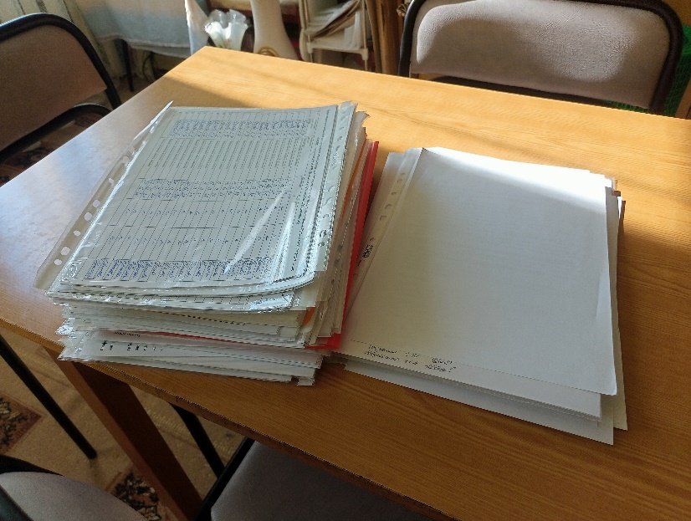

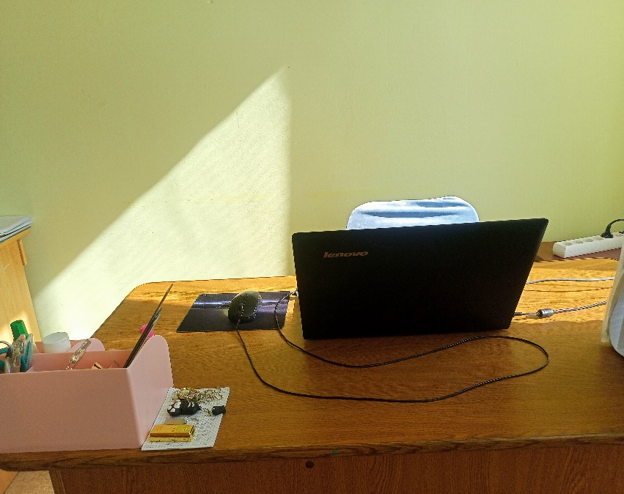
Стандарт реализации процесса «Проведение процедуры мониторинга удовлетворенности качеством образовании в ДОО»

Slide 15
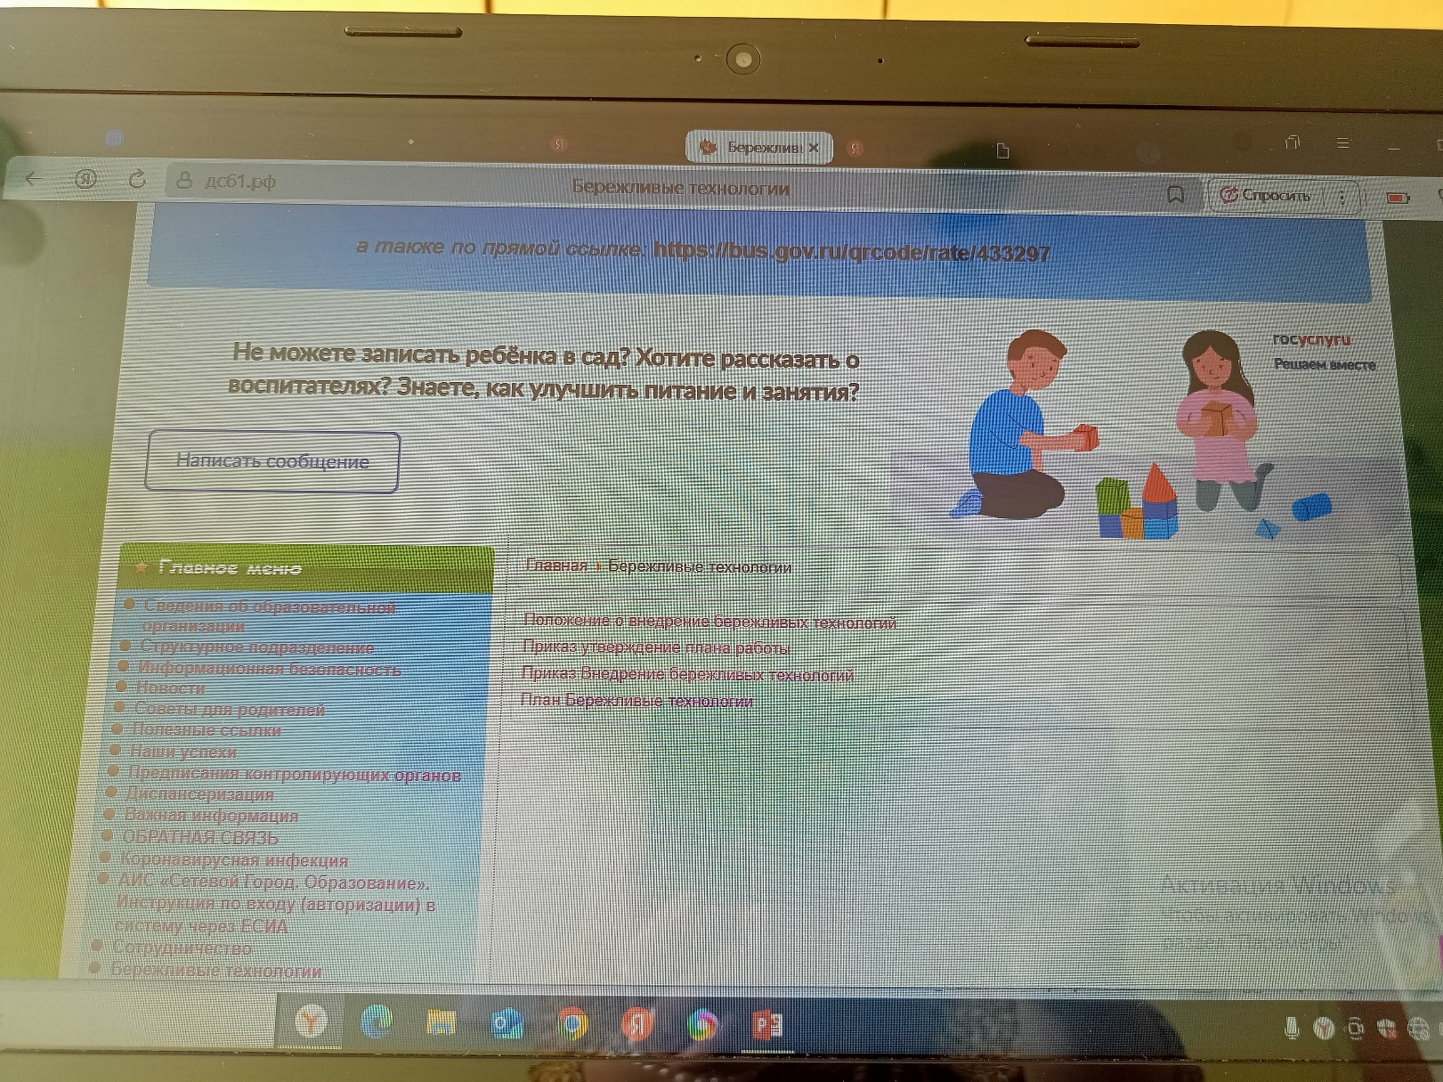
Челябинская область
https://дс61.рф/index.php/berezhlivye-tekhnologii

